Slide 1
チームロゴ
タイトルロゴ
メンバー
しおん

Slide 2
目次
しおおん

Slide 3
技術あぴ
しおおおん

Slide 4
ゲーム内容
たにぐち

Slide 5
ゲーム内容
たにぐち

Slide 6
制作の様子(ブース設計)
おるた

Slide 7
当日の様子
おるた

Slide 8
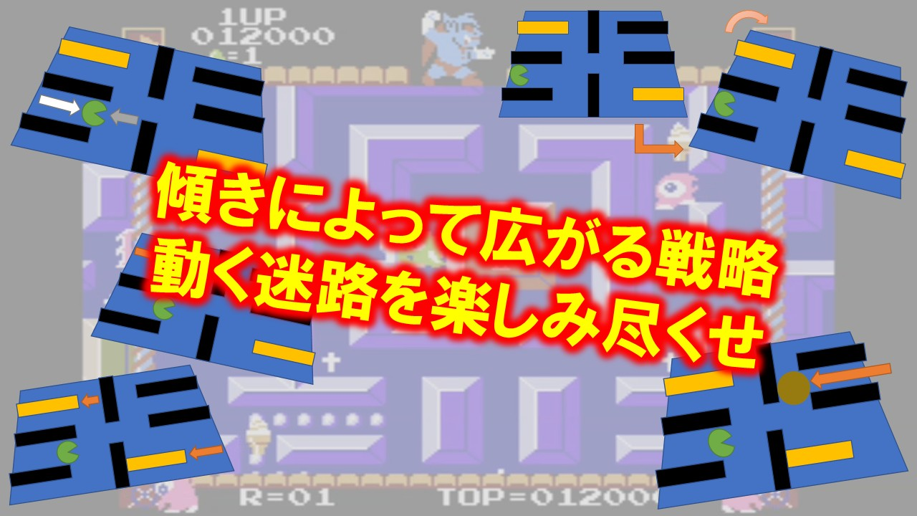
想定したスケジュール
下を指すデビルの画像を貼りたい
プロトタイプ版
企画を完成！
ひとまず原作を
完全再現してみよう！
アルファ版
新要素の実装！
原作の要素を残しつつ
傾きを追加していこう！
ベータ版
リソースの置換！
仮で使っていたリソースを
デビルやタマゴンに置き換えていこう！
マスター版
デバッグタイム！
シンプルなゲームだから少ないと思うけど
とにかくバグを減らしていこう！

Slide 9
実際のスケジュール
下を指すデビルの画像を貼りたい
プロトタイプ版
企画を完成！
ひとまず原作を
完全再現してみよう！
アルファ版
新要素の実装！
原作の要素を残しつつ
傾きを追加していこう！
ベータ版
リソースの置換！
仮で使っていたリソースを
デビルやタマゴンに置き換えていこう！
マスター版
デバッグタイム！
シンプルなゲームだから少ないと思うけど
とにかくバグを減らしていこう！

Slide 10
制作を終えての感想

Slide 11
制作を終えての感想

Slide 12
裏表紙
しおおおおん

